Slide 1
স্বাগতম

Slide 2
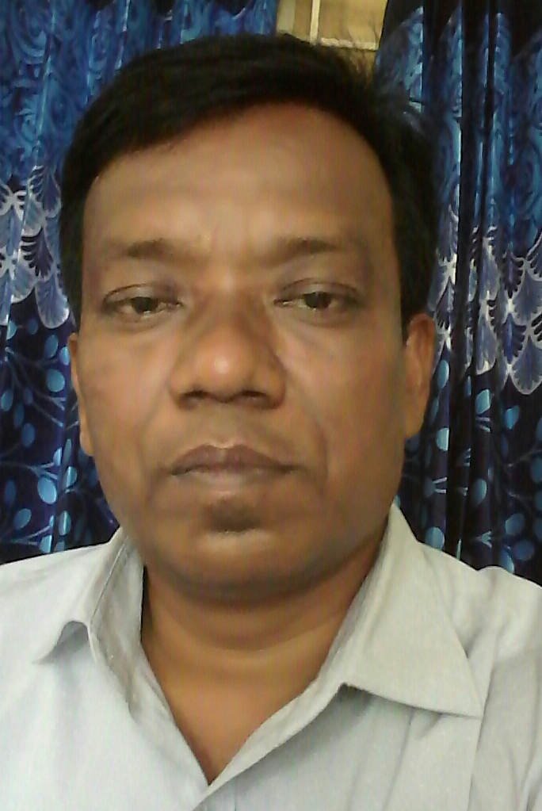
শিক্ষক পরিচিতি
জগদীশ চন্দ্র রায়
প্রধান শিক্ষক
সুব্রত খাজাঞ্চী সপ্রাবি
চিরিরবন্দর-দিনাজপুর।

Slide 3
পাঠ পরিচিতি
শ্রেণিঃ ৫ম
বিষয়ঃ বাংলাদেশ ও বিশ্বপরিচয়। পাঠঃ মানবাধিকার
পাঠ্যাংশঃ সকলের অধিকার।

Slide 4
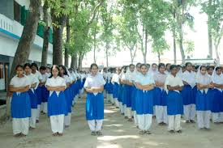
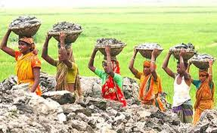
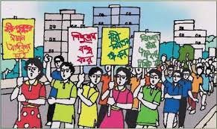
মানবাধিকার

Slide 5
শিখনফল
৩.২.১ মানবাধিকার কী বলতে পারবে। ৩.২.৩ মানবাধিকার রক্ষার কাজে অংশগ্রহন করবে।

Slide 6
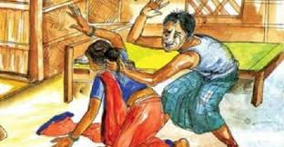
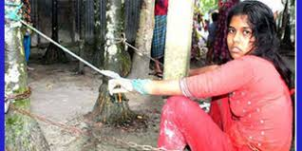
মানবাধিকার বিরোধী কাজ

Slide 7
কয়েকটি মৌলিক মানবাধিকার
১.মানুষ জন্মগতভাবে স্বাধীন। ২. স্বাধীনভাবে চলাফেরা করার অধিকার। ৩. সমাজে সবার সমান মর্যাদার অধিকার। ৪. শিক্ষা গ্রহনের অধিকার। ৫. আইনের চোখে সমতা। ৬. নারী-পুরুষ সমান অধিকার।৭. ন্যায় বিচার পাওয়ার। ৮. নিজ নিজ ধর্ম পালনের অধিকার। ৯. প্রত্যেকের নিরাপত্তা লাভের অধিকার। ১০. সবার ন্যায্য মজুরী পাওয়ার অধিকার।

Slide 8
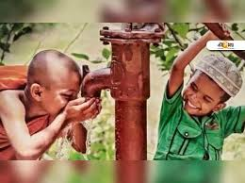
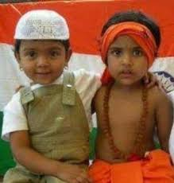
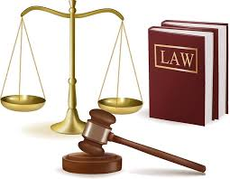
মানবাধিকার রক্ষায় কাজ করতে হবে।

Slide 9
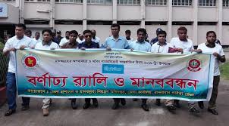
মানবাধিকার বিরোধী কাজ দেখলে

Slide 10
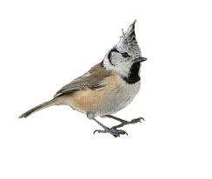
পাঠ্য বইয়ের ৫৬ নং পৃষ্টা খুলি।

Slide 11
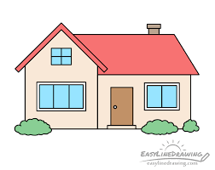
বাড়ীর কাজ
১.মানবাধিকার বলতে কী বুঝ? ২. অধিকার আদায়ে তুমি কী করতে পার ৫টি বাক্যে লিখ।

Slide 12
ধন্যবাদ

